Slide 1
Неделя психологии в МАДОУ №167
Тема: Понимаю, принимаю, поддерживаю
Цитата: Люди никогда не примут того, чего не понимают

Slide 2
Цель:
вовлечение всех участников образовательного процесса в совместную деятельность, создание условий для формирования положительной установки, благоприятного психологического и эмоционального благополучия в ДОУ, формирование интереса к психологии.

Slide 3
Участники | 13.11 | 14.11 | 15.11 | 16.11 | 17.11
Дети | Шкатулка позитивных эмоций (Аффирмация) В течение всей недели | Снятие психоэмоционального напряжения «Гармония души» На базе каждого здания |  | Просмотр сказки «Гадкий утенок» Выставка рисунков по просмотренному мультфильму возрастные группы- 9:30 | Флешмоб «Мы вместе» Все СП-17:00
 | Олимпиада «Открытие недели психологии» подготовительные группы 10:00
Родители | Шкатулка позитивных эмоций (Аффирмация) В течение всей недели |  | Семинар «Эффективное родительство и ошибки в воспитании» 17.30 На базе СП3 |  | Фотовыставка «Всегда вместе-поддержим друг друга» Флешмоб «Мы вместе» Все СП-17:00
Педагоги | Шкатулка позитивных эмоций (Аффирмация) В течение всей недели | Семинар с элементами тренинга «Личные границы» ГЗ СП1\2\3 13:45 |  | Просмотр сказки «Гадкий утенок» Выставка рисунков по просмотренному мультфильму возрастные группы- 9:30 | Флешмоб «Мы вместе» Все СП-17:00

Slide 4
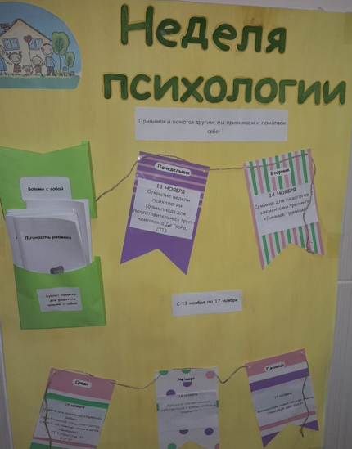
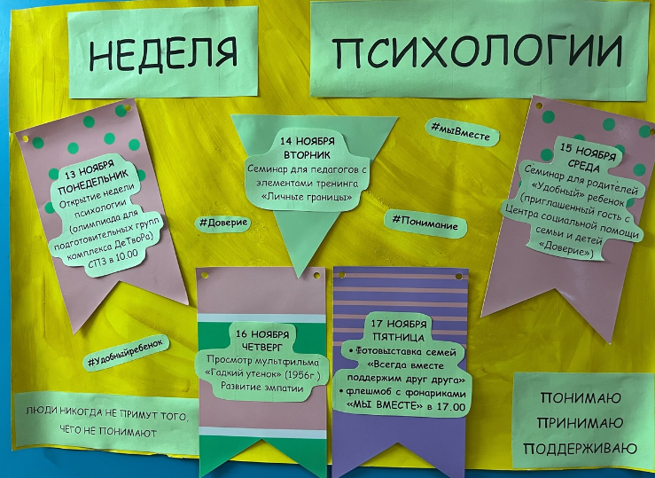
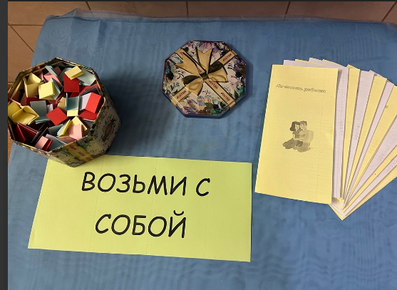
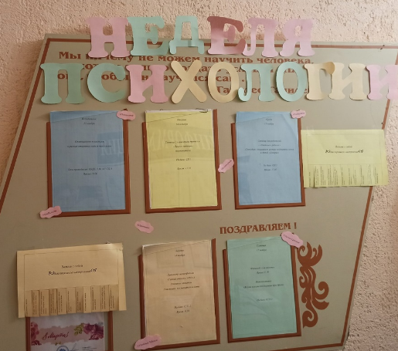
Понедельник

Slide 5
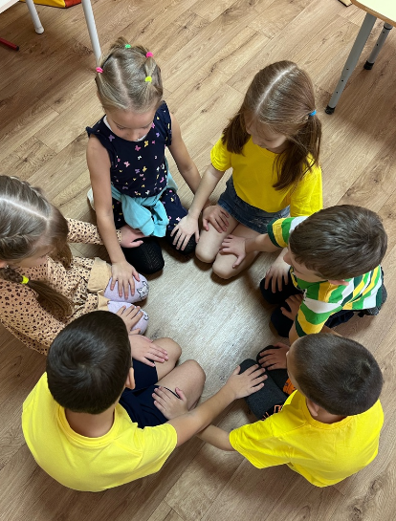
Олимпиада по психологии между структурными подразделениями
Цель: формирование представления дошкольников об олимпийском движении в рамках недели психологии

Slide 6
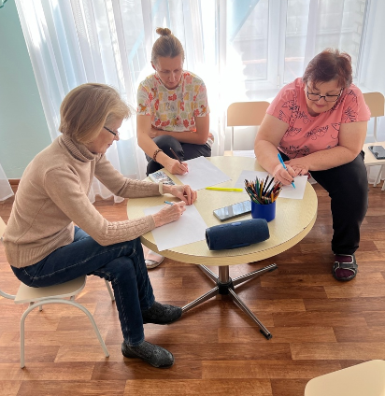
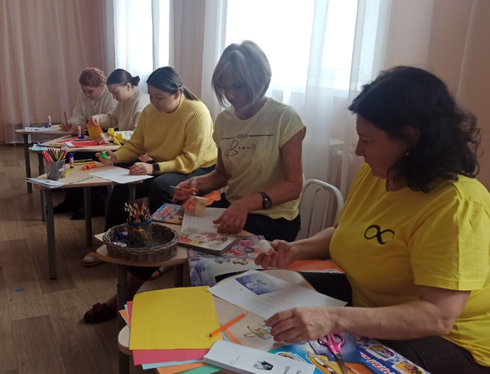
Вторник «Личные границы»
Цель: сплочение педагогического коллектива, создание положительного эмоционального настроя и изучение личных границ.

Slide 7
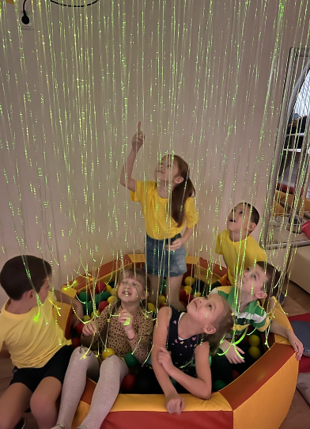
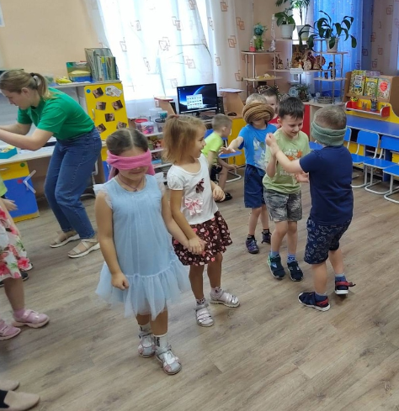
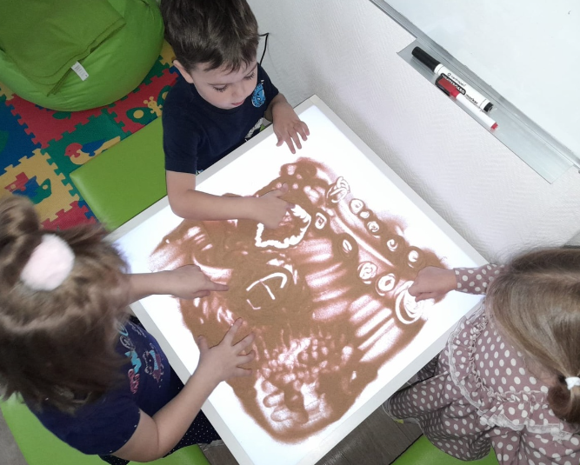
«Гармония души»
Цель: снятие мышечного и психологического напряжения, создание положительного эмоционального настроя.

Slide 8
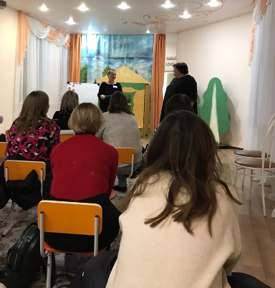
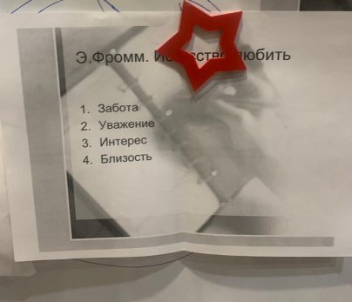
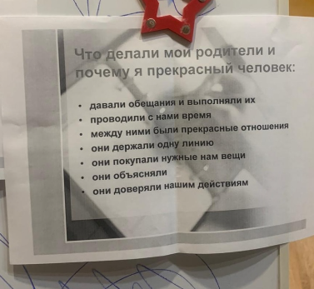
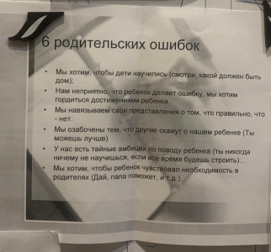
Среда «Эффективное родительство и ошибки в воспитании»
Цель: просвещение родителей в вопросах о воспитании; профилактика девиантного поведения среди воспитанников МАДОУ

Slide 9
Четверг «Гадкий утенок»
Цель: формирование в детях представление о добре и принятии, усвоение норм и ценностей принятых развитие эмпатии и толерантности

Slide 10
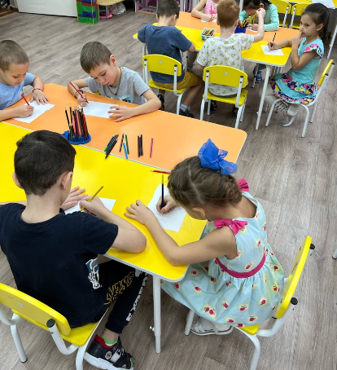
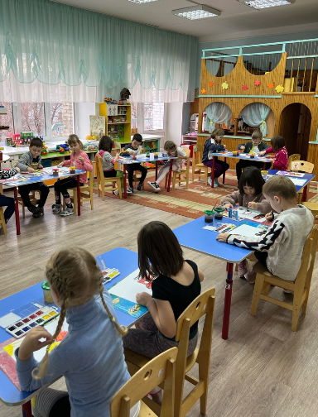
Работы воспитанников

Slide 11
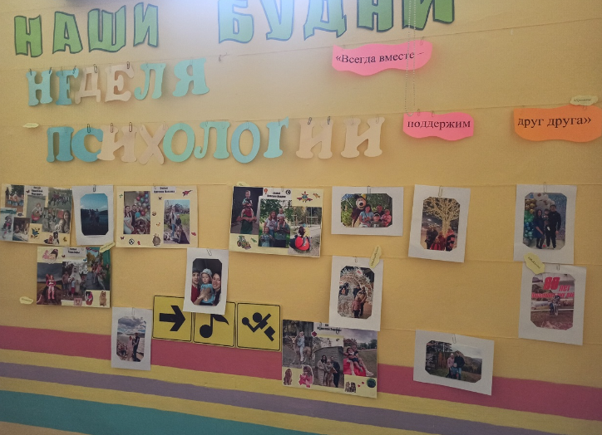
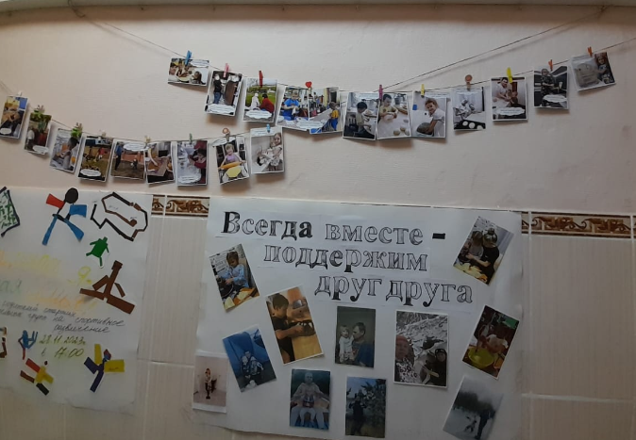
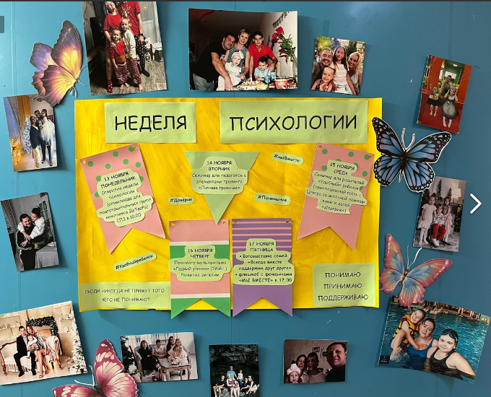
Пятница Выставка «Мы вместе- поддержим друг друга»
Цель: развитие доверия, доброжелательной атмосферы, окутанной любовью в семьях МАДОУ

Slide 12
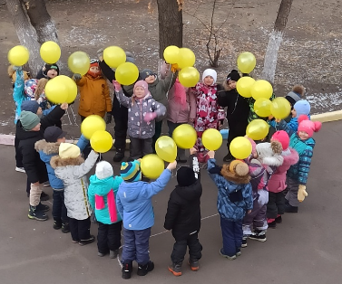
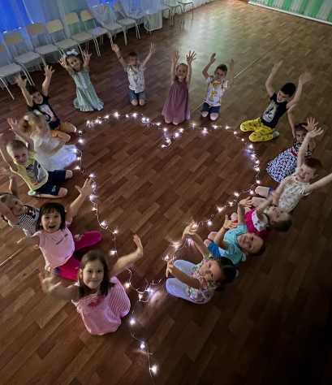
Флешмоб «Мы вместе»

Slide 13
Спасибо за внимание!

